Slide 1
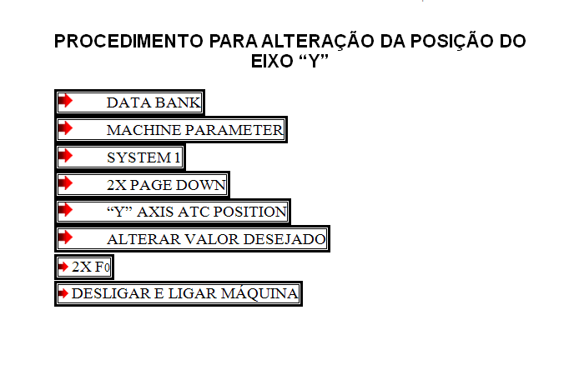
PROCEDIMENTO PARA AJUSTE DO EIXO Y CÉLULA 28

